Slide 1
技术部大数据技术分享
谢雪葵

Slide 2
议程
1
大数据分析平台综述
2
大数据分析平台总体架构

Slide 3
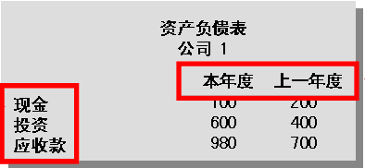



大数据分析平台建设目标
通过数据平台和BI应用建设，暴风金融将搭建统一的大数据分析平台，对各类业务进行前瞻性预测及分析，为暴风金融各层次用户提供统一的决策分析支持。
统一制定目标和分析模型
自定义报表工具
行＋列的简单定义方式
多种格式报表
BI 分析工具
关注暴风主要经营指标
统一定义BI 应用
暴风决策层
查看职能部门的业务经营情况
统一规划分析方法
业务人员使用BI应用实现业务协作和创新
统一划分分析主题
暴风职能管控层
统一设计数据模式
贷前金融系统
统一部署技术基础
外部非结构化数据
贷后金融系统
理财金融系统
其他业务系统
各级业务操作层

Slide 4
议程
1
大数据分析平台综述
2
大数据分析平台总体架构

Slide 5

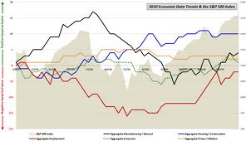

大数据分析平台总体架构
数据管控平台
IT人员
内部用户
外部用户
用户访问层
流程调度层
流程调度平台
实时数
据查询
历史数
据查询
内部管理分析
业务沙盘演练
数据增
值产品
数据应用层
数据标准
流程调度
实时数据区
历史归档数据区
应用集市数据区
沙盘演练数据区
增值产
品数据区
客户管理
财务管理
风险管理
……
数据质量
大数据区
主题数据区
数据管控层
客户汇总
账户汇总
机构汇总
… …
监控告警
待处理大数据
社交媒体
处理后大数据
数据计算层
用户评价
客户主题
协议主题
产品主题
… …
元数据
移动互联
……
访问日志
贷前数据
理财数据
……
贴源数据区
数据交换层
数据安全
大数据交换组件
数据库数据交换组件
数据区数据交换组件
数据交换平台
数据
产生层
企业内外部半结构化、非结构化数据
贷前系统
贷后系统
理财金融系统
其它系统
……系统

Slide 6
大数据分析平台总体架构——数据产生层
源数据内容
内部业务系统产生的结构化数据
贷前业务处理过程中产生的结构化数据，存储在关系型数据库中，如：客户信用信息、其它平台投资信息……
金融理财日常业务处理过程中产生的结构化数据，存储在关系型数据库中，如：客户信息、账户信息、金融产品信息、交易流水……
企业内部非结构化数据
日常业务处理过程中产生的非结构化数据，存储形式多样，主要包括用户访问日志、用户投诉、用户点评……
企业外部数据
企业外部数据以非结构化为主，主要包括国家政策法规、论坛等互联网信息、地理位置等移动信息、微博等社交媒体信息……
源数据增量
在本次项目实施中将采用以增量为主、全量为辅结合的方式获取源数据
理财和贷款业务系统的数据
增量数据识别、获取mysql的增量数据，增量数据采用分析、对比源系统日志方式实现
对于无法通过上述方式获取增量的源系统数据，则采用某一个时间范围内的全部数据作为增量
初始数据加载均采用全量模式

Slide 7
大数据分析平台总体架构——数据交换层
传输组件是根据数据源存储的不同分类而设计的，本质是通过分析数据存储结构和数据存储库的特点来针对性的设计工具，以追求卓越的性能
数据交换层设计目标
数据服务层
保证数据在平台内高速流转
数据区数据交换组件
数据库数据交换组件
大数据交换组件
保证数据交换过程中不失真
NAS 存储
Hadoop元数据
数据平台导入临时区
数据平台导出临时区
ETL程序区
保证数据交换过程中不丢失
数据推送平台
外部大数据
保证数据交换过程安全可靠
理财系统
贷款系统

Slide 8




大数据分析平台总体架构——数据交换层NAS存储
存储数据平台各个Hadoop集群的元数据信息，如：HDFS文件系统元数据
Hadoop集群元数据区
暴风金融数据交换平台每日获取运输数据推送平台提供的业务系统变化数据，暂存在NAS临时数据区
金融数据平台加工计算结果返回给业务系统，暂存在NAS临时数据区
数据平台临时数据区
数据平台ETL加工处理程序（数据压缩、数据加载、各数据数据处理等）统一存储在NAS集群指定目录，各接口服务器通过文件系统Link建立映射
数据平台ETL数据处理程序区

Slide 9


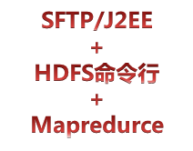
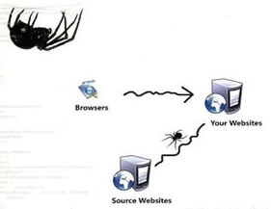
大数据分析平台总体架构——数据交换层大数据交换组件
处理对象
实现功能
实现技术
应用场景
企业内部非结构化、半结构化数据，如：音频、视频、邮件、Office文档、抵押品扫描件等
企业外部非结构化、半结构化数据，如：微博、贴吧、论坛、用户点击流、用户移动位置等
组件以实时和批量两种模式实现下列功能：
数据采集
数据传输到数据交换平台（接口服务器）NAS指定目录
存储数据到数据平台大数据区指定HDFS目录
批量采集：大数据源以SFTP协议批量传输数据文件
在线访问：开发Java或C应用，调用大据源API，或以网络平台爬虫方式抓取源系统非结构化、半结构化数据
定时抽取用户访问日志，加载到数据平台大数据区HDFS指定目录，MR程序加工处理
开发网络爬虫程序，扫描用户微博，抓取用户微博内容，社交圈信息，存入大数据区

Slide 10

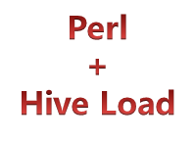

大数据分析平台总体架构——数据交换层数据库数据交换组件
处理对象
实现功能
实现技术
应用场景
企业内部业务系统产生的结构化数据，来源：
暴风金融理财，贷款互联网金融业务数据，数据存储在MySQL数据库
组件以实时和批量模式实现下列功能：
数据采集，轮询NAS集群指定目录，获取数据文件（LZO压缩）
数据核查，对数据文件进行质量校验
数据加载，加载数据到临时数据区
Perl程序
数据采集，调用Perl文件模块相关函数，轮询指定目录，获取数据文件
数据核查，Perl执行文件级数据质量检查
数据加载，调用Hive Load数据命令，加载到数据平台临时数据区的Hive Table
数据推送平台连接理财系统数据库，理财系统MySQL数据库日志，识别增量数据，存储到金融平台NAS存储的指定目录，金融平台加载数据文件到数据平台临时区Hive表

Slide 11
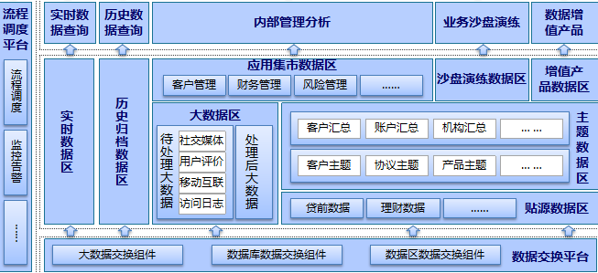


大数据分析平台总体架构——数据交换层数据区数据交换组件
处理对象
实现功能
实现技术
应用场景
数据平台计算层各数据区
贴源数据区
主题数据区
集市数据区
沙盘数据区
大数据区
归档数据区
组件以批量方式实现下列数据交换功能：
贴源数据区和主题数据区到集市数据区
大数据区到主题数据区和集市数据区
主题数据区、贴源数据区、集市数据区到沙盘数据区
各个数据区数据归档
Sqoop实现集市数据区与数据平台其他Hadoop数据区的数据交换
Hadoop 命令、Hive外部表、MR程序实现数据平台Hadoop数据区间的数据交换
数据集市的数据按照据生命周期规划，统一将过期数据归档到历史数据归档区

Slide 12
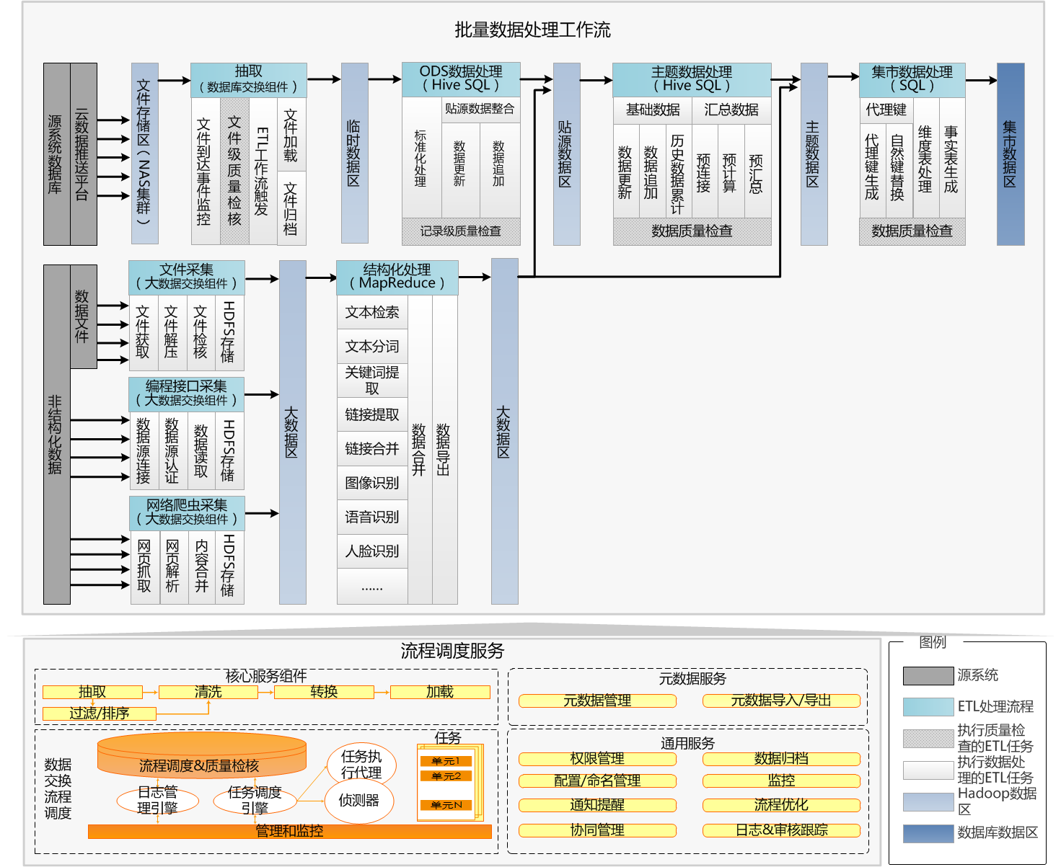
大数据分析平台总体架构——流程调度层批量处理流程
批量数据处理由流程调度层部署的自定义开发WorkFlow组件调度运行
整个流程主要完成如下工作：
获取业务系统结构化数据，存入临时数据区
获取企业内外部非结构化数据，并进行结构化处理，存入主题或集市数据区
按照贴源数据模型整合数据（标准化、数据更新/追加）
按照主题数据模型整合数据并生成汇总
数据加工计算后，结果交付到数据集市，支持分析类应用

Slide 13
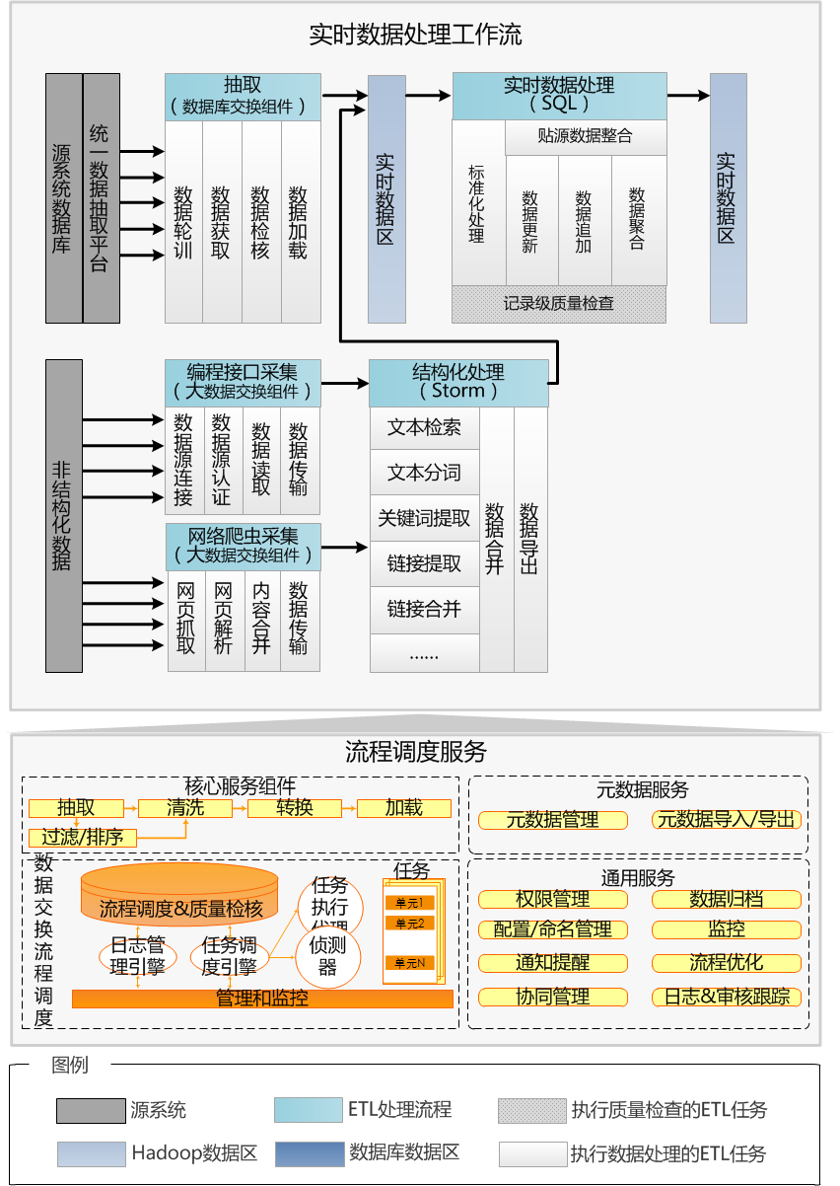
大数据分析平台总体架构——流程调度层实时数据处理流程
实时数据处理强调的是实时或准实时获取并处理数据，通常采取消息队列等技术构建“数据流”
整个处理流程由流程调度层部署的自定义开发WorkFlow组件调度运行
整个流程主要完成如下工作：
通过数据库数据交换组件获取增量数据，加载到实时数据区
通过大数据交换组件获取非结构化数据，并利用Storm/Spark处理数据，加载到实时数据区
针对实时数据区数据执行标准化处理和贴源整合

Slide 14
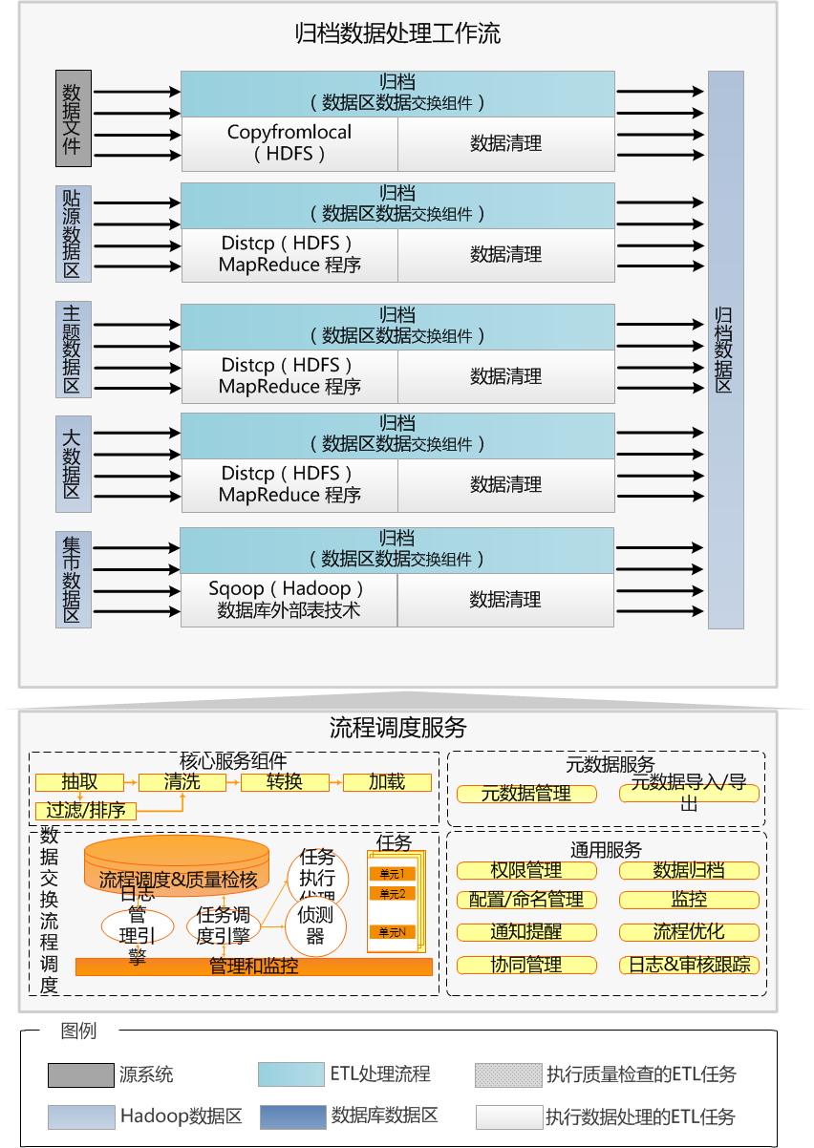
大数据分析平台总体架构——流程调度层归档数据处理流程
数据归档的对象包括业务系统数据文件、贴源数据区数据、主题数据区数据、大数据区数据和集市数据区数据
数据按照生命周期规划存储到归档区Hadoop集群，归档后原数据区删除此数据
整个处理流程由流程调度层部署的自定义开发WorkFlow组件调度运行
整个流程主要完成如下工作：
数据文件通过HDFS命令行copyfromlocal进行归档
贴源、主题和大数据区通过HDFS命令行distcp或自定义开发的MR程序执行归档
集市数据区通过Sqoop或数据库提供的Hadoop集成技术（如：外部表）执行归档

Slide 15
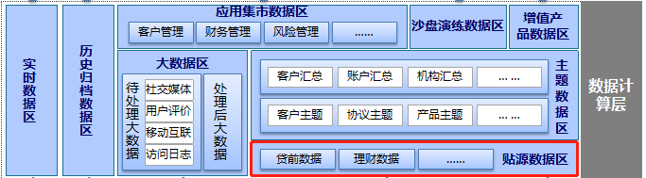
大数据分析平台总体架构——数据存储层
临时数据区
贴源数据区
数据内容
主要用途
业务系统前日增量数据
缓存数据，支持后续ELT数据处理
业务系统前日快照数据和一段时间的流水数据
数据标准化，为后续主题模型、集市和沙盘演练提供数据
数据模型
保留周期
贴源数据模型
保存最近7天数据
贴源数据模型
不保存历史
用户 访问模式
贴源数据区和主题数据区批量作业访问
无最终用户访问
主题数据区、集市数据区和沙盘演练数据区批量作业访问
无最终用户访问
工作负载
I/O敏感，连续小批量的数据抽取和加载
少量量数据使用Hive的Load命令，大量数据使用MR程序
I/O敏感，日终批量ETL
以ELT形式通过Hive SQL执行
平台要求
与主题区/贴源区/集市区构成一个Hadoop集群（Hive）
无单点故障，7×24小时+非工作日有限停机
与主题区/贴源区/集市区构成一个Hadoop集群（Hive）
无单点故障，7×24小时+非工作日有限停机

Slide 16
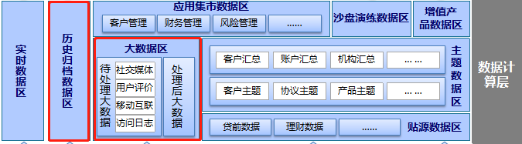
大数据分析平台总体架构——数据存储层（续）
大数据区
历史归档数据区
数据内容
主要用途
企业内外部非结构化、半结构化数据
采集并存储数据，进行结构化处理，最终得到结构化数据
其他各数据区历史数据
按数据生命周期规划归档平台过期数据，支撑历史数据查询
数据模型
保留周期
数据按照HDFS文件存储
建议保留1年
数据按照HDFS文件存储
数据文件按照数据区划分目录，建议保留7年
用户 访问模式
集市区/沙盘区/增值产品区/主题区/归档区批量作业访问
少量高级业务人员进行大数据分析
集市区/沙盘区/增值产品区/主题区/高时效区批量作业访问
业务人员执行历史数据查询
工作负载
MapReduce 分布式计算，半/非结构化数据的结构化处理（包括文本检索、语义分词、图像识别、音频识别等）
MapReduce分布式计算，HDFS命令实现Hadoop集群内归档，Sqoop实现数据库归档，通过Hive提供历史查询
平台要求
与主题区/贴源区构成一个Hadoop集群（HDFS）
无单点故障，7×24小时+非工作日有限停机
独立的Hadoop集群（HDFS+Hive）
无单点故障，7×24小时+非工作日有限停机

Slide 17
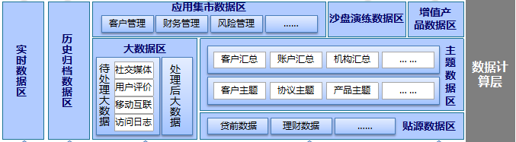
大数据分析平台总体架构——数据存储层（续）
主题数据区—明细
主题数据区—汇总
数据内容
主要用途
业务系统历史明细数据
打破业务条线整合数据
对主题数据预加工后的结果数据
针对应用需求进行数据预连接、预汇总，为集市提供数据
数据模型
保留周期
第三范式模型
保留长期历史，需要根据主题细化
逆范式宽表
依赖于集市数据需求
用户 访问模式
主题区/集市区/沙盘区/增值产品区/归档区批量作业访问
少量高级业务人员进行灵活查询、挖掘预测
集市区/沙盘区/增值产品区/归档区批量作业访问
少量高级业务人员进行灵活查询、挖掘预测
工作负载
I/O敏感，日终批量ETL （合并、拉链、关联、汇总等等）
以ELT形式通过Hive SQL执行，复杂处理使用MR定制UDF
I/O敏感，日终批量ETL （连接、聚合、汇总等等）
以ELT形式通过Hive SQL执行，复杂处理使用MR定制UDF
可用性要求
与大数据区/贴源区构成一个Hadoop集群（Hive）
无单点故障， 7×24小时+非工作日有限停机
与大数据区/贴源区构成一个Hadoop集群（Hive）
无单点故障，7×24小时+非工作日有限停机

Slide 18
大数据分析平台总体架构——数据存储层（续）
沙盘演练数据区
应用集市数据区
数据内容
主要用途
按沙盘演练需求，准备的明细或汇总业务数据
为数据科学家的挖掘预测操作提供数据服务
面向企业内部管理分析类应用需求的汇总数据
为客户、运营等管理分析主题和数据增值产品提供数据服务
数据模型
保留周期
模型依赖于沙盘演练需求
在整个沙盘演练周期内保留
维度数据模型
依赖业务需求
用户 访问模式
集市区/沙盘区/归档区批量作业访问
少量高级业务人员进行灵活查询、挖掘预测
沙盘区/归档区批量作业访问
决策人员、管理人员、业务人员访问
工作负载
I/O敏感，终批量ETL （合并、拉链、关联、汇总等等）
以ELT形式通过Hive SQL执行，复杂处理使用MR定制UDF
I/O敏感型，BI工具提交的报表、查询、分析SQL命令和日终批量ETL（汇总、聚集等操作，以ELT形式通过SQL执行）
可用性要求
独立的Hadoop集群（HDFS）
无单点故障，7×24小时+非工作日有限停机
基于开放平台的完全无共享 MPP 数据库集群+内存数据库
无单点故障，7×24小时+非工作日有限停机

Slide 19
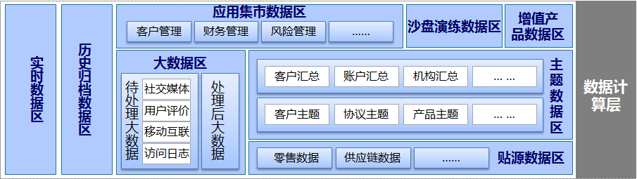
大数据分析平台总体架构——数据存储层（续）
增值产品数据区
实时数据区
数据内容
主要用途
根据外部用户的数据使用需求数据平台加工计算的结果数据
为部署在数据平台上的企业内外部增值产品提供数据支持
面向应用的业务系统快照数据和一段时间的交易流水
为实时获准实时分析应用提供数据服务
数据模型
保留周期
应用模型，依赖于用户业务需求
依赖于用户业务需求
贴源数据模型
依赖用户业务需求
用户 访问模式
企业外部人员，如：暴风金融客户
通过自己部署在Paas平台上的应用访问
企业业务人员
高时效、高并发、高可靠性的联机交易类查询
工作负载
I/O敏感型，BI工具提交的报表、查询、分析SQL命令和日终批量ETL（汇总、聚集等操作，以ELT形式通过SQL执行）
CPU敏感，BI工具或业务系统高并发、高时效查询，以及准实时连续ETL处理+SQL批量处理
可用性要求
独立的Paas平台，部署Hadoop集群
无单点故障，7×24小时+非工作日有限停机
独立的内存数据库集群
无单点故障，365×24小时不停机

Slide 20
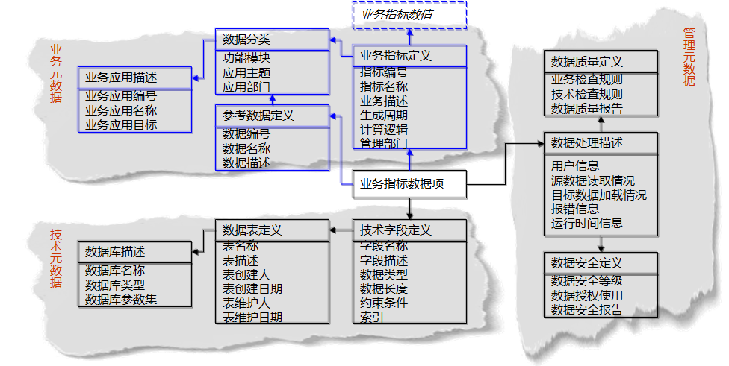
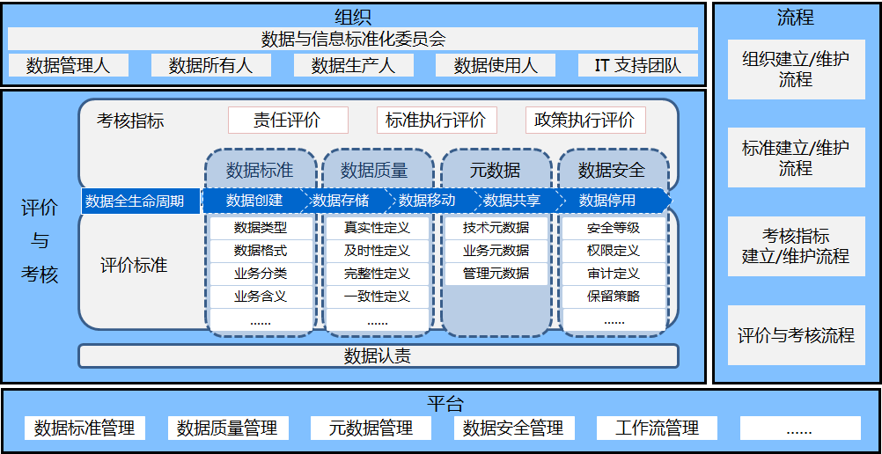
大数据分析平台总体架构——元数据管理
业务元数据：面向业务人员，从业务术语、业务描述、业务指标和业务规则等几个方面对数据进行描述
管理元数据：面向数据管理人员，从运维管理的角度描述数据处理、数据质量和数据安全的状态信息
技术元数据：面向技术人员，从数据结构和数据处理细节方面对数据进行技术化描述

Slide 21
大数据分析平台总体产品框架
流程调度平台
Sqoop
数据管控平台
历史归档查询平台
（Hadoop集群+Hive）
沙盘演练平台
（Hadoop集群）
增值产品平台
（ Hadoop集群）
管理分析平台
（X86 MPP 集群）
实时分析平台
（内存数据库）
Distcp
Sqoop
Distcp
HQL+Load
Distcp
HQL+Load
Sqoop
Distcp
HQL+Load
基础计算平台（贴源数据区+主题数据区+大数据区）
（Hadoop集群+Hive）
MR
Copyfromloal
Load（Hive）
Queue
数据交换平台
（自主开发交换组件+NAS存储）
SFTP/HTTP/API
FTP
非结构化/半结构化数据
数据推送平台
业务系统结构化数据

Slide 22
谢谢！
Thank you!

